Slide 1
НАПИСАННЯ ПРИКМЕТНИКОВИХ СУФІКСІВ
РОЗРОБИЛА ВЧИТЕЛЬ УКРАЇНСЬКОЇ МОВИ ТА ЛІТЕРАТУРИ
ХАРКІВСЬКОЇ ЗАГАЛЬНООСВІТНЬОЇ ШКОЛИ І-ІІІ СТУПЕНІВ № 98
ХАРКІВСЬКОЇ МІСЬКОЇ РАДИ ХАРКІВСЬКОЇ ОБЛАСТІ
КОЛОМОЄЦЬ МАРІЯ ВІКТОРІВНА

Slide 2
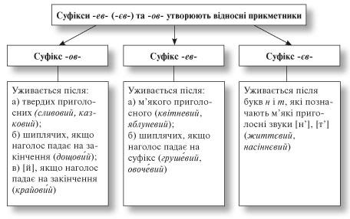
1. БУКВИ Е, О, И В ПРИКМЕТНИКОВИХ СУФІКСАХ -ЕВ- (-ЄВ-), -ОВ- (-ЙОВ-, -ЬОВ-).

Slide 3
Окремі прикметники мають паралельні форми:
життєвий – життьовий,
дієвий – дійовий

Slide 4
2. ТВОРЕННЯ ПРИКМЕТНИКІВ ЗА ДОПОМОГОЮ СУФІКСІВ -ИН-,-ІН-, -ИЧН-, -ІЧН-, -ІВ
Суфікс | Випадок написання | Приклади
-ичн- | У прикметниках, утворених від іншомовних слів, після букв д, т, з, с, ц, ч, ш, ж, р (правило «дев’ятки») | музичний, демократичний
-ічн- (-їчн-) | Після приголосних, що не належать до правила «дев’ятки» (-їчн- пишемо після голосних) | логічний, архаїчний
-ин- | У присвійних прикметниках, утворених від іменників І відміни (крім іменників з основою на –й) | бабусин, Олин
-ін- (-їн-) | У присвійних прикметниках, утворених від іменників І відміни з основою на -й | Софіїн, зміїний
-ів- (-їв-) | У присвійних прикметниках, утворених від іменників ІІ відміни (-їв- пишемо, якщо іменник з основою на –й) | учнів, дідусів, Юріїв

Slide 5
Зауважте!
Суфікс –ів- чергується із суфіксом –ов- або –ев-(-єв-):
-ів-//-ов-, якщо прикметник утворений від прикметника твердої групи: сусідів – сусідова;
-ів-//-ев-(-єв-), якщо прикметник утворений
від іменника м’якої групи:
Ігорів – Ігорева,
Андріїв – Андрієва

Slide 6
3. ПРАВОПИС СУФІКСІВ -СЬК-,-ЗЬК-, -ЦЬК-.
Випадок зміни приголосних | Приклади
г ж + -ськ- = -зьк- з | Рига – ризький, Париж – паризький, боягуз - боягузький
к ч + -ськ- = -цьк- ц(ь) | чумак – чумацький, ткач – ткацький, кравець – кравецький
х ш + -ськ- = -ськ- с | чех – чеський, товариш – товариський, матрос – матроський

Slide 7
ВИНЯТКИ:
казахський,
тюркський,
баскський,
ацтекський,
меккський,
іракський,
падишахський,
цюрихський,
нью-йоркський,
ла-маншський,
герцогський

Slide 8
Зауважте!
Інші приголосні перед суфіксом
–ськ- на письмі зберігаються, хоча в усному мовленні можуть
змінюватися або випадати
-дськ- (люд – людський) -тськ- (солдат – солдатський)

Slide 9
ДРУКОВАНІ ТА ЕЛЕКТРОННІ ДЖЕРЕЛА
1. Глазова О. П. Українська мова: підруч. для 6 кл. загальноосвітн. навч. закл. / О. П. Глазова – К.: Видавничий дім «Освіта», 2014. – 220 с. :іл
2. Освітній портал: https://subject.com.ua/textbook/mova/6klas_1
3. Освітній портал: https://miyklas.com.ua/p/ukrainska-mova/6

Slide 10
Дякую за увагу!
Бажаю вам успіхів у навчанні!

